Slide 1
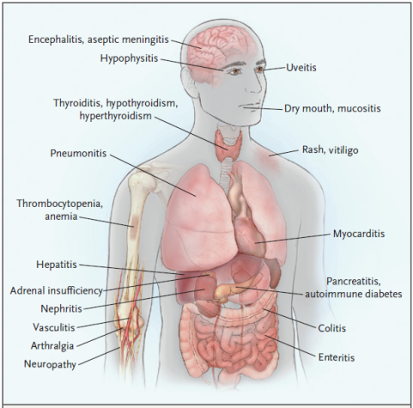
INSUFICIÊNCIA ADRENAL SECUNDÁRIA APÓS IMUNOTERAPIA COM PEMBROLIZUMAB: UM RELATO DE CASO
CAROLINA VANDERLEY MENEZES D’ALMEIDA¹; FLÁVIO JOSÉ SIQUEIRA PACHECO¹; BIANCA RODRIGUES CASTELO BRANCO ROCHA¹; DANIEL SÁ ARAUJO LINS CARVALHO¹; SAULO CARDOSO XAVIER FILHO¹. 1. Real Hospital Português de Beneficência em Pernambuco
Introdução/Fundamentos
Os inibidores de checkpoint são anticorpos imunomoduladores usados para auxiliar o sistema imunológico. Contribuem substancialmente no prognóstico de pacientes com malignidade avançada. A hipofisite é um dos eventos adversos possíveis do uso desses medicamentos e cursa com insuficiência adrenal secundária, manifestada através de desidratação, hipotensão e desequilíbrios eletrolíticos.¹ Constitui uma emergência e é essencial o reconhecimento e tratamento adequado.
sendo diagnosticada insuficiência adrenal secundária, atribuída ao uso de pembrolizumab, com resposta clínico-laboratorial satisfatória ao uso de corticoterapia. Houve normalização da calcemia após pamidronato em dose única, sendo atribuída alteração à hipercalcemia da malignidade. Apresentou boa evolução, com melhora do nível de consciência, da função renal e resolução da hipotensão, retornando aos cuidados de home care.
Objetivos
O objetivo deste trabalho é relatar o caso de um paciente adulto, em uso de pembrolizumab, um Anti-PD-1, para tratamento de neoplasia laríngea que cursou com insuficiência adrenal secundária.
Relato de Caso
Paciente masculino, 55 anos, portador de traquestostomia e fístula faringocutânea, secundários à laringectomia para tratamento de neoplasia laríngea e em uso de imunoterapia com pembrolizumab. Apresentou previamente AVE isquêmico secundário à ruptura espontânea de artéria carótida direita, com necessidade de craniectomia descompressiva e sequela de hemiplegia à esquerda. Encontrava-se em home care e foi admitido em hospital terciário para investigação de rebaixamento do nível de consciência, episódios de hipotensão e febre, apesar de diversos tratamentos prévios com antibioticoterapia, elevação de escórias nitrogenadas, anasarca, hipercalcemia e eosinofilia. Realizados antibióticos de amplo espectro para tratamento de pneumonia e infecção de trato urinário com identificação de bactéria multirresistente em urocultura. Durante investigação, evidenciados valores baixos de ACTH e cortisol,
Figura 1. Órgãos afetados pelos inibidores de checkpoint²
Conclusões/Considerações Finais
A insuficiência adrenal secundária é uma reação adversa imunomediada relatada em 0,7% de pacientes em uso do pembrolizumab. Devem ser excluídas outras causas e administrados corticosteroides para o tratamento, sendo indicada suspensão da imunoterapia até o controle do quadro.³
Referências Bibliográficas
1. Ariyasu, Ryo et al. Adrenal Insufficiency Related to Anti-Programmed Death-1 Therapy. Anticancer research vol. 37,8 (2017): 4229-4232.
2. Postow, Michael A et al. Immune-Related Adverse Events Associated with Immune Checkpoint Blockade. The New England journal of medicine vol. 378,2 (2018): 158-168.
3. Brahmer, Julie R et al. Management of Immune-Related Adverse Events in Patients Treated With Immune Checkpoint Inhibitor Therapy: American Society of Clinical Oncology Clinical Practice Guideline. Journal of clinical oncology : official journal of the American Society of Clinical Oncology vol. 36,17 (2018): 1714-1768.

